Slide 1
Concepção e Desenvolvimento de
Máquina de Secar Caixas
Telmo Alexandre da Guia Farinha
Trabalho de Concepção e Desenvolvimento de Máquina de Secar Caixas
Orientado por:
Professor Doutor Bruno Chaparro – ESTA
Mestrado em Manutenção Técnica de Edifícios
(Projecto de Equipamentos Técnicos)
Abrantes/Dezembro/2014

Slide 2
OBJECTIVO
Concepção de um equipamento de secagem de caixas (indústria alimentar)

Slide 3
PREMISSAS INICIAIS
  Design conceptual (NPD-New Product Development);
  Design para fabrico (DFM-Design For Manufacture);
  Design para o uso (DFU-Design For Use);
  Design para manutenção (DFR-Design For Reliability).
  Abordagem ao projecto:
  FLD - Full Lifecycle Development

Slide 4
DEFINIÇÃO DE REQUISITOS
Técnicos
  -Possibilidade de co-operacionalidade com outros equipamentos
  -Compatibilidade com rede eléctrica
  -Requisitos ergonómicos
  -Necessidades de manutibilidade
Legais
  -Cumprimento da directiva máquinas (máquinas para indústria alimentar)
  -Requisitos ambientais

Slide 5
O ESTADO DA TÉCNICA
(State of the Art)
Observação e análise do actual estado da técnica
Definição de problemas associados
Procura de soluções
Definição de abordagens
O ACTUAL ESTADO DA TÉCNICA
Equipamentos mal concebidos, sem abordagem FLD
  Difíceis de Fabricar;
  Problemas de Utilização;
  Problemas de Manutenção;
  Com incumprimento de Requisitos Técnicos e Legais.

Slide 6
DEFINIÇÃO DOS PRINCIPAIS ORGÃOS FUNCIONAIS DO EQUIPAMENTO
Tracção das caixas
  Motorredutor e corrente transportadora
Insuflação de jacto de ar, para secagem
  Ventiladores, tubagens e bocais de sopro
Estrutura e Carcaça
  Proporcionar protecção, à máquina, às pessoas e aos bens que se propõe processar
  Proporcionar acessibilidade segura para manutenção
  Proporcionar suporte estrutural próprio e dos sub-equipamentos nela contidos.

Slide 7
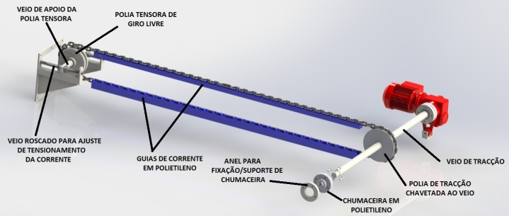
CONJUNTO DE TRACÇÃO
Corrente, traccionada por motorredutor, recorrendo a polias e tensores que permitam uma correcta transmissão de potência

Slide 8
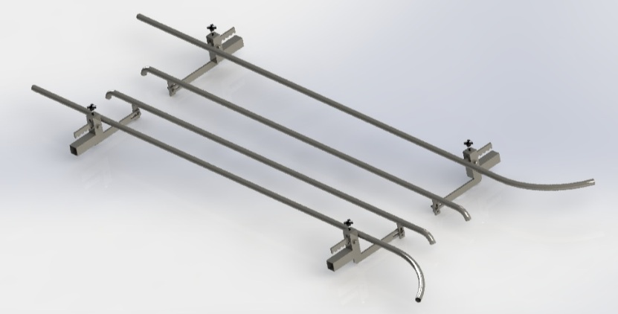
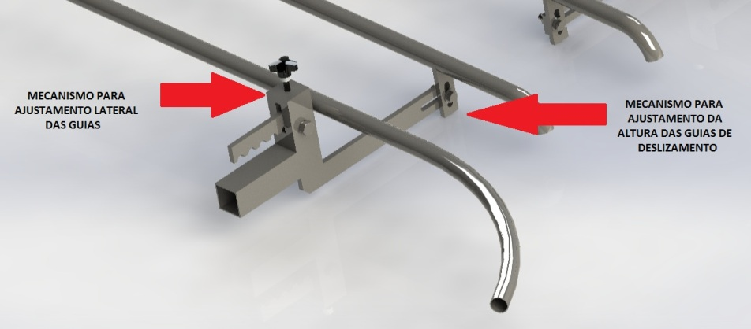
GUIAS DE CAIXAS
Devem proporcionar que as caixas completem o percurso dentro do túnel na posição correcta

Slide 9
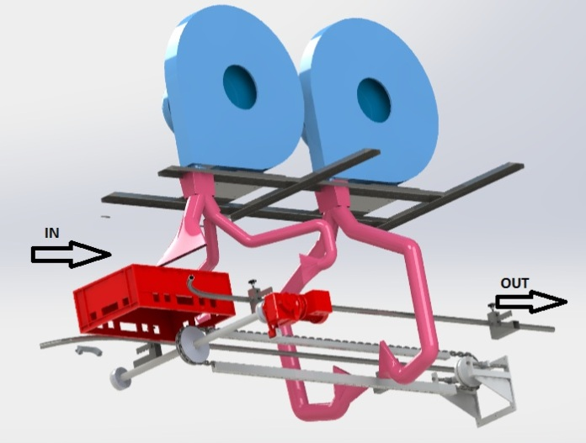
LAYOUT DE INSUFLAÇÃO
Constituído por bocais de sopro, e canalizações, distribuídos num layout que proporcione uma faseada secagem das superfícies

Slide 10
COMPONENTES DA ESTRUTURA E CARCAÇA
Os equipamentos e demais componentes, acima descritos, devem ser suportados por uma estrutura que também proporcione recolha de águas residuais, protecção aos operadores do equipamento, protecção aos órgãos funcionais do equipamento e ainda proporcione uma boa acessibilidade a todos os elementos que necessitem de manutenção.

Slide 11
SELECÇÃO DE ORGÃOS FUNCIONAIS A COLOCAR NO EQUIPAMENTO
  VENTILADORES
CORRENTE DE TRANSPORTE
POLIA DE TRACÇÃO
MOTORREDUTOR
CHUMACEIRAS

Slide 12
DEFINIÇÃO DAS NECESSIDADES DE COMANDO E DE EQUIPAMENTOS DE ALIMENTAÇÃO ELÉCTRICA
Alimentação trifásica, 400 V (50Hz).
Corte geral de energia
Botoneira ON/OFF
Botoneiras de emergência

Slide 13
DESIGN E DIMENSIONAMENTO
Componentes estruturais
-Forma/Resistência;
- Simulação de cargas na estrutura portante
Componentes não estruturais
-Forma/Funcionalidade;
-Acabamento.

Slide 14
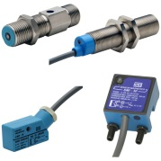



SEGURANÇA
Identificação dos perigos Soluções
- Soluções técnicas para eliminação ou redução do
perigo
- Utilização de sinalética para evitar ou reduzir
exposição ao perigo

Slide 15
CONSIDERAÇÕES FINAIS
FACILITAR
Concepção Utilização/Manutenção
A considerar seguintes aspectos:
  Construtivos;
  Técnicos;
  Legais;
  Ergonómicos;
  Económicos.

